Slide 1
«День Победы – память вечная»

Slide 2
«Вот солдаты идут» муз. К. Молчанова, сл. М.Львовского в исполнении Д. Хворостовского.

Slide 3
«Знаю я, что победа уж скоро» муз. К. Молчанова, сл.Е. Долматовский, исп. из к/ф «Армия Трясогузки»).

Slide 4
«Вальс» из к/ф
«А зори здесь тихие» муз. К. Молчанова

Slide 5
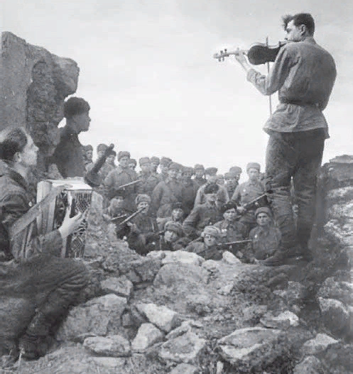

Slide 6
Текст песни Суханов - А зори тут тихие Снова идет ночь над горами сонными
СНОВА ИДЁТ... из к/ф "А зори здесь тихие"
1
Снова идёт ночь над полями сонными,
В дымке костра светят глаза ребят.
Ветер затих вместе с последней песнею,
Видно ушёл где-то искать тебя.
2
Вот бы им всем вдруг забрести нечаянно,
В эти края, где ледники шумят.
В разных краях много друзей встречаю я,
Но почему нет среди них тебя.
3
Буду искать, буду в пути надеяться,
Пусть сотни лет вслед за тобой пройду.
Буду искать, мне ведь немного верится,
Что я тебя в дальних краях найду.

Slide 7
Пусть всегда будет Солнце! Пусть всегда будет небо!

